Slide 1

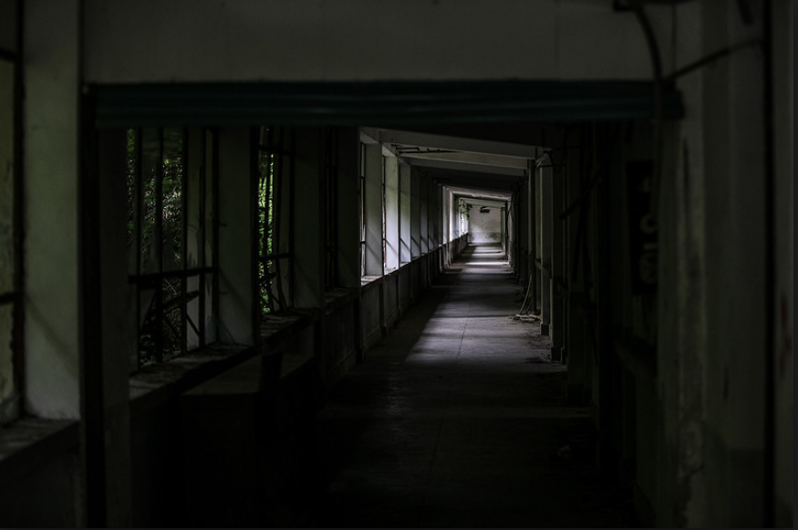
학교 탈출 2017
학교 탈출 2017
Loading....

Slide 2
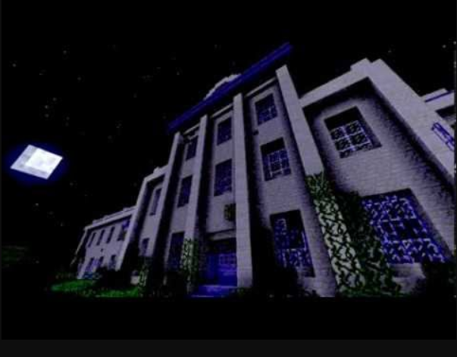
CONTENTS
CONTENTS
1. 게임 컨셉
2. 게임 흐름
3. 게임 개발 범위
4. 게임 개발 일정

Slide 3
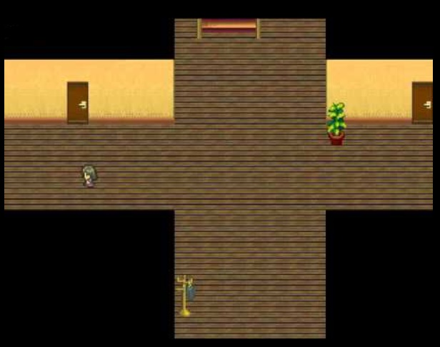
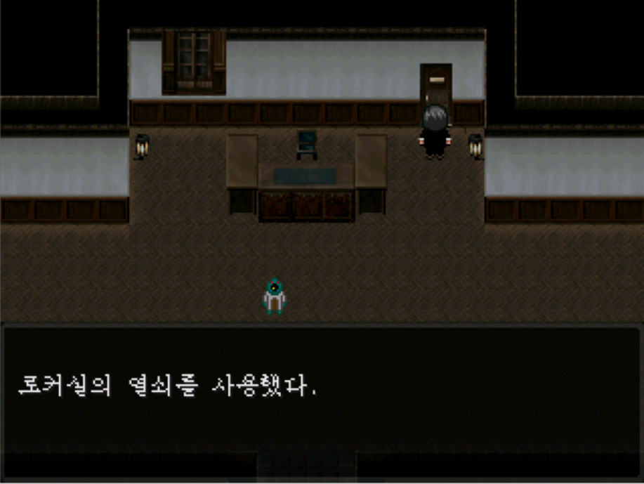
1.게임 컨셉
학교에 갖혀있는 주인공 캐릭터를
적의 공격으로부터 무사히 탈출시켜라!!
탈출 방법 : 오브젝트 이용
오브젝트를 찾기위해 탐색
오브젝트를
이용해서 탈출

Slide 4
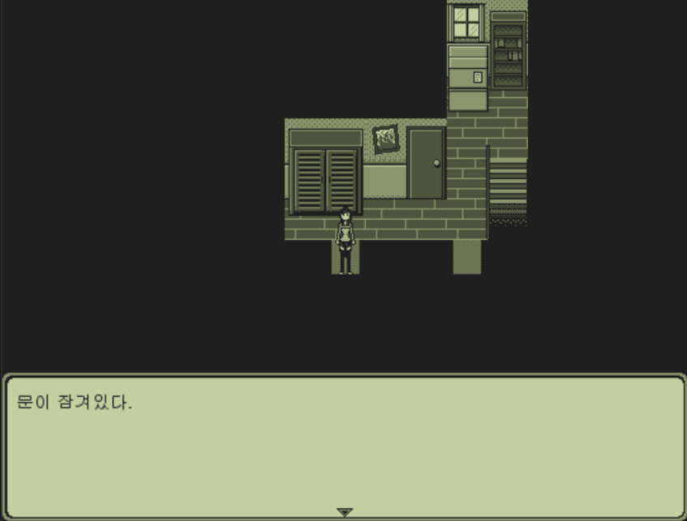
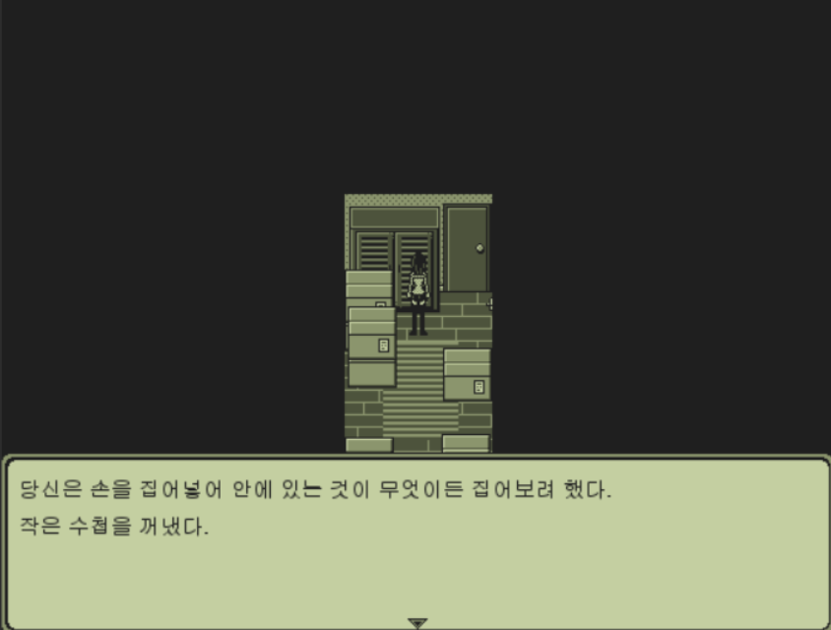
2.게임 흐름
맵을 돌아다니며,
얻은 아이템을 사용하여 탈출 한다.
맵 안에있는 오브젝트를 통해 아이템을 얻고,

Slide 5
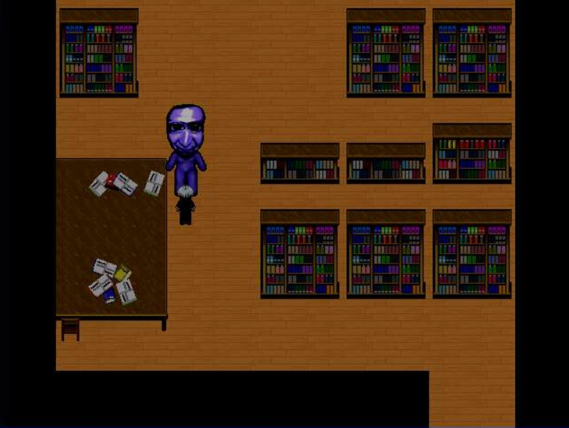
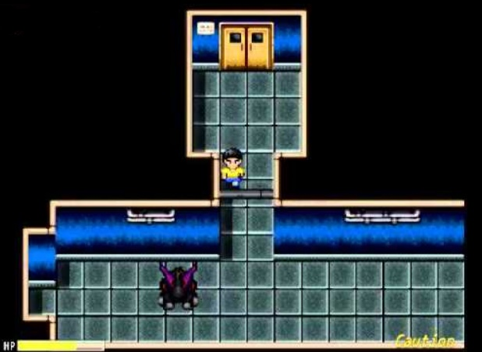
2.게임 흐름
적 오브젝트는 주인공을 쫓아오며,
주인공의 탈출을 방해한다.
[ 적 오브젝트와 충돌시 사망 ]
[ 최대 개발 범위로, 적으로 부터 숨는 기능 구현 ]

Slide 6
3.게임 개발 범위
내용 | 최소 범위 | 추가 범위
캐릭터 컨트롤 | 좌우상하 4방향 구현 z키 입력시 오브젝트와의 이벤트 시작 | 자연스러운 캐릭터 애니메이션 x키 입력시 아이템창 UI구현
오브젝트 | 게임 플레이시 사용되어야 할 기능을 가진 아이템 (열쇠.. 등 ) | 오브젝트와의 이벤트 처리로 숨는 기능 추가
맵 | 전체 맵은 작은 맵 4~5개로 구성 ( 교실, 화장실, 교무실, 중앙현관.. 등 ) 전지적 작가 시점으로 플레이어는 맵을 한눈에 내려다 보는 형식 맵과 맵의 이동 방식은 방 단위로 구현 ( 방을 옮겨가는 형식 ) | 맵의 수를 9개로 확장 각각의 맵의 크기를 늘려 이동 효과 추가
적 AI | 캐릭터를 쫓아다닌다. 캐릭터와 충돌시 캐릭터 사망 | 일정 구간이 아닌 랜덤한 형식으로 적을 출현시켜 긴장감을 높임
게임기능 | 적군과의 충돌시 캐릭터 사망 맵 곳곳의 오브젝트와의 이벤트로 게임 해결 실마리 제공 게임 사운드로 현재 상태 체크 가능 ( 적 출현 여부.. ) | 세이브 기능 구현 아이템창 UI로 현재 상태 확인 가능
사운드 | 걷는 소리, 계단,문, 적 출현, 오브젝트 획득 및 사용, 숨을 때
애니메이션 | 캐릭터 이동, 적군 캐릭터 이동 | 오브젝트간의 이벤트 힌트기능

Slide 7
4.게임 개발 일정
주차 | 개발 주제 | 상세 개발 내용
1주차 | 리소스 수집 및 스토리 구상 | 1.개발에 필요한 사운드 및 스프라이트 수집 2.게임의 흐름 및 스토리 구상
2주차 | 게임 맵(스테이지) 제작 | 1.게임 플레이에 사용될 전체 맵 제작 2.맵안에 오브젝트 추가
3주차 | 기본 UI 및 키보드 이벤트 | 1.메인 캐릭터 UI 구현 2.키보드 입력 이벤트 구현
4주차 | 메인 캐릭터와 오브젝트 간의 이벤트 처리 | 1.캐릭터와 맵안의 오브젝트간의 이벤트 처리 2.캐릭터 애니메이션 구현 ( 최대 ) 3.중간점검 ( 부족점 보완 )
5주차
6주차 | 적군 오브젝트 | 1.적 추가 및 메인 캐릭터와의 충돌 이벤트 처리
7주차 | 최종 밸런스 조절, 시작,종료 및 사운드 | 1.게임 시작과, 종료 처리 2. 사운드 추가 및 최종 밸런스 조절
8주차 | 마무리 | 1.최종 점검 및 부족점 보완

